Slide 1
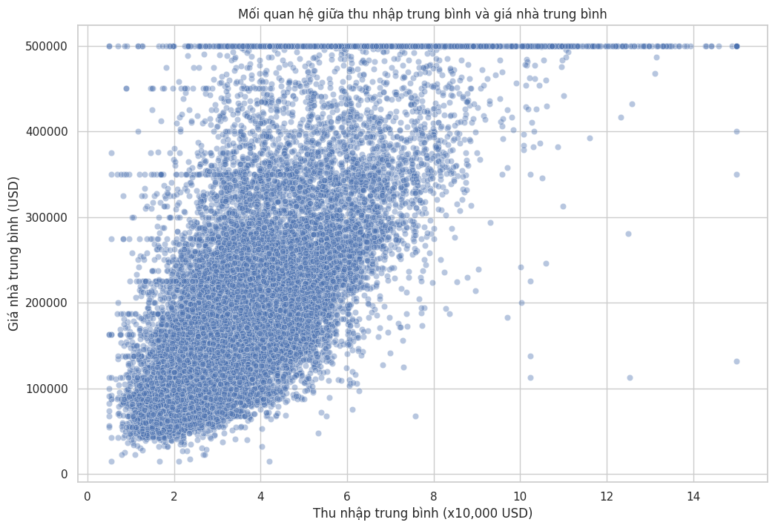
BÁO CÁO BÀI TẬP LỚN
DỰ ĐOÁN GIÁ NHÀ
CALIFORNIA
California Housing Price Prediction
Machine Learning · FastAPI · Docker
Thành Viên:
Nguyễn Đức Minh - 10123224
Đào Chính Quang - 10123263
Repository: cali-house-price-prediction-git
Tham chiếu: README.md · báo cáo bài tập lớn
Notes:
Thời lượng: 30–40 giây.
Mở đầu bằng mục tiêu: xây dựng quy trình dự đoán giá nhà California từ dữ liệu đến API.
Nhấn mạnh toàn bộ số liệu trong slide lấy từ repository và kết quả chạy thực tế.
Chuyển ý: bắt đầu từ bài toán và tiêu chí đánh giá.
Nguồn: README.md; ai-models/notebooks/ML_Project.ipynb.

Slide 2
01 · PROBLEM FRAMING
02
Bài toán dự đoán giá nhà
Ước lượng median_house_value từ 9 đặc trưng khu vực và vị trí.
INPUT
MÔ HÌNH
OUTPUT
8 biến số
+ ocean_proximity
Pipeline tiền xử lý
+ hồi quy
Giá nhà dự đoán
(USD)
TIÊU CHÍ ĐÁNH GIÁ
RMSE
MAE
R²
Mục tiêu: sai số thấp và khả năng giải thích phương sai cao trên tập test.
Nguồn: ai-models/src/train.py; ai-models/service/main.py; ai-models/models/schema.json
Notes:
Thời lượng: 45 giây.
Giải thích đây là bài toán supervised regression. Input API gồm 9 trường gốc; backend tạo thêm 3 tỷ lệ trước khi gọi AI service.
Ba chỉ số chính là RMSE, MAE và R².
Chuyển ý: dữ liệu nền cho bài toán có quy mô và chất lượng như thế nào?
Nguồn: ai-models/src/train.py; ai-service/app/schemas.py; backend/app/schemas.py.

Slide 3
02 · DATA
03
Dataset California Housing
20.640
10
207
median_house_value
Dòng dữ liệu
Cột
Giá trị thiếu
Biến mục tiêu
Chỉ ở total_bedrooms
Min 14.999 · Median 179.700 · Trần ~500.000 USD
9 đặc trưng đầu vào
Nhóm
Đặc trưng
Kiểu
Điểm cần lưu ý
Vị trí
longitude, latitude
Số
Nguồn dữ liệu được mô tả là Kaggle California Housing.
ocean_proximity là biến phân loại duy nhất.
median_house_value có trần quan sát quanh 500.000 USD.
Thiếu 207 giá trị total_bedrooms cần xử lý trước huấn luyện.
Nhà ở
housing_median_age
Số
Quy mô
total_rooms, total_bedrooms
Số
Dân cư
population, households
Số
Kinh tế
median_income
Số
Regression
Kaggle
CSV ZIP
Địa lý
ocean_proximity
Phân loại
Nguồn: ai-models/data/housing.csv.zip; ai-models/colab/01_eda.ipynb
Notes:
Thời lượng: 50 giây.
Nêu quy mô 20.640 dòng và 10 cột, trong đó 9 feature và 1 target.
Chỉ total_bedrooms có dữ liệu thiếu: 207 dòng.
Lưu ý giá trị mục tiêu bị chặn ở 500.001 USD, có thể ảnh hưởng các dự đoán ở phân khúc cao.
Chuyển ý: xem phân phối và chất lượng dữ liệu bằng các hình EDA thực tế.
Nguồn: ai-models/data/housing.csv.zip; ai-models/notebooks/01_eda.ipynb.

Slide 4
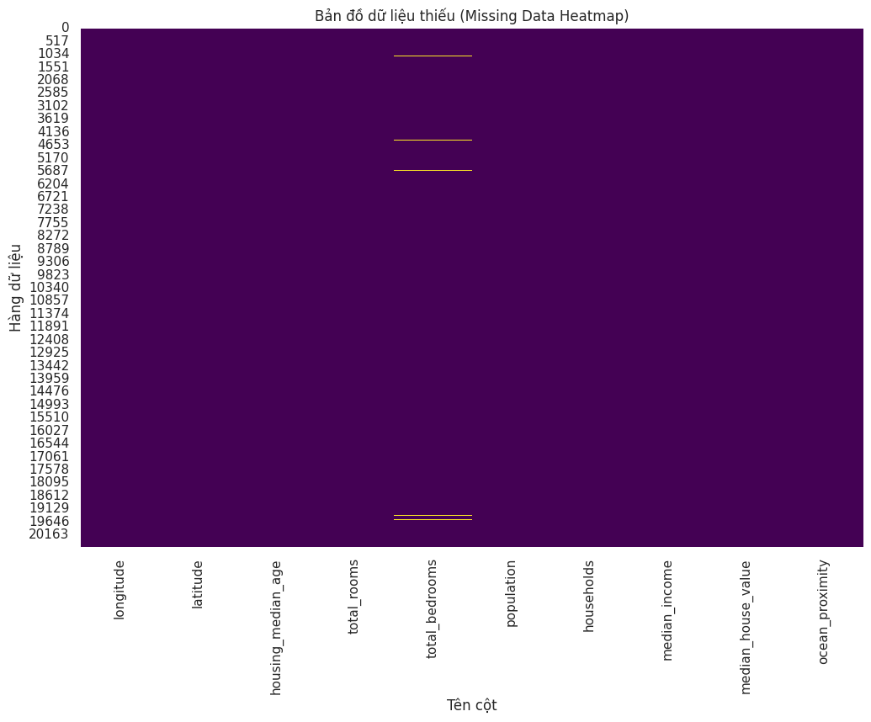
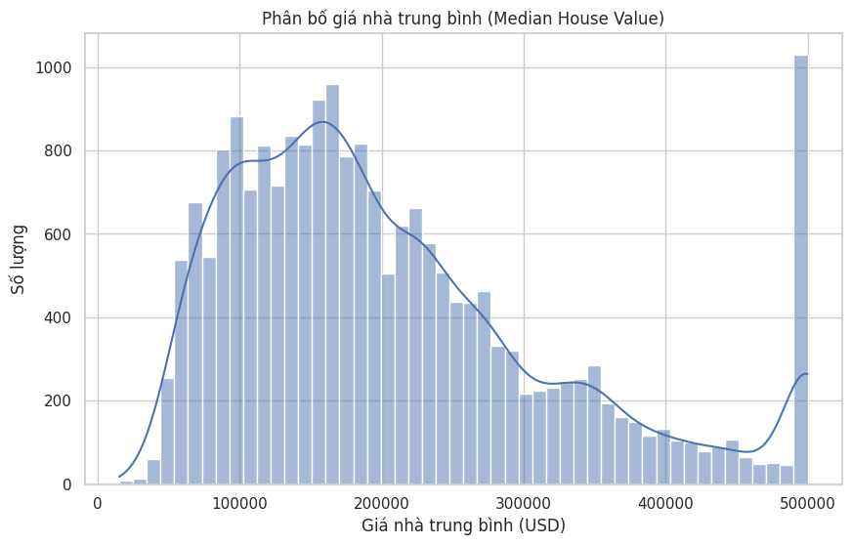
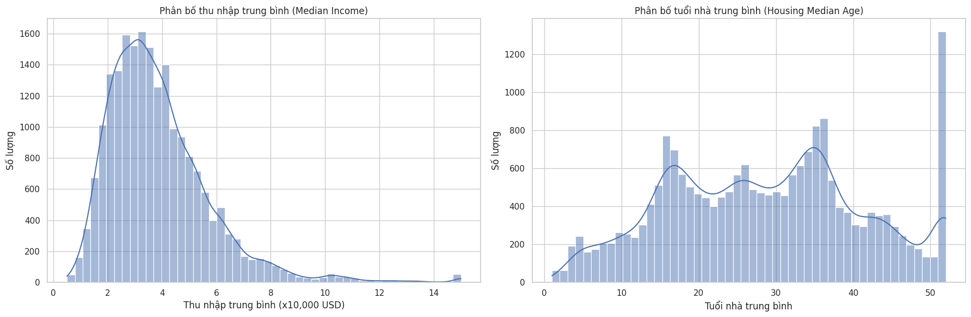
03 · EXPLORATORY DATA ANALYSIS
04
EDA: phân phối và chất lượng dữ liệu
Phân phối biến mục tiêu
Hai biến số quan trọng
Bản đồ giá trị thiếu
Giá nhà lệch phải; có cụm lớn tại mức trần quanh 500.000 USD.
median_income và housing_median_age có phân phối không đồng đều.
Thiếu dữ liệu tập trung ở total_bedrooms: 207 giá trị.
Nguồn hình: docs/figures/plot_1, plot_2, plot_3
Notes:
Thời lượng: 60 giây.
Hình trái: target có phân phối lệch phải và hiệu ứng trần.
Hình giữa: phân phối median_income và housing_median_age.
Hình phải: heatmap cho thấy missing chỉ nằm ở total_bedrooms.
Quyết định kỹ thuật: dùng median imputation và đánh giá bằng metric ít nhạy hơn với outlier bên cạnh RMSE.
Chuyển ý: tiếp theo xem các quan hệ giữa feature và target.
Nguồn hình: ai-models/notebooks/ML_Project.ipynb.

Slide 5
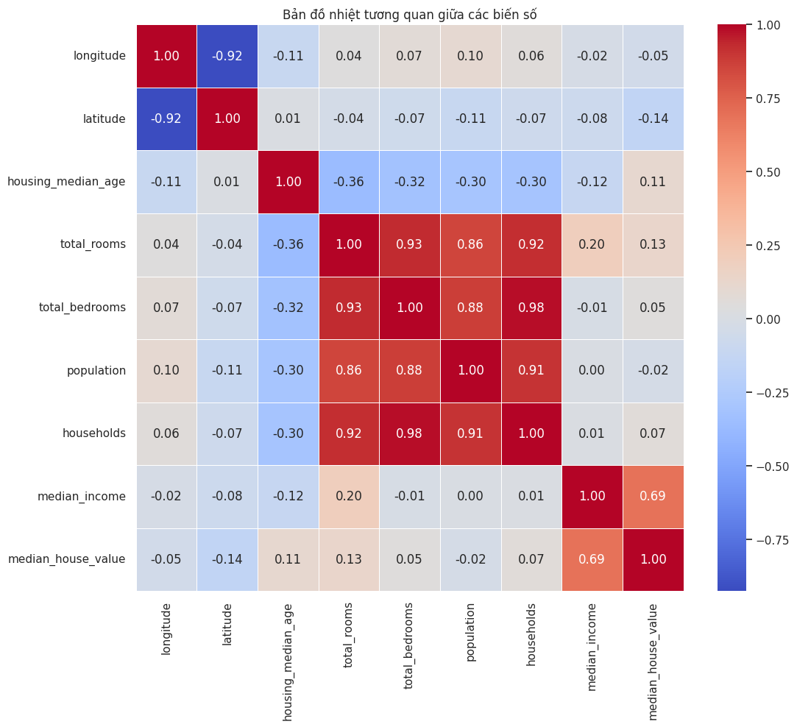
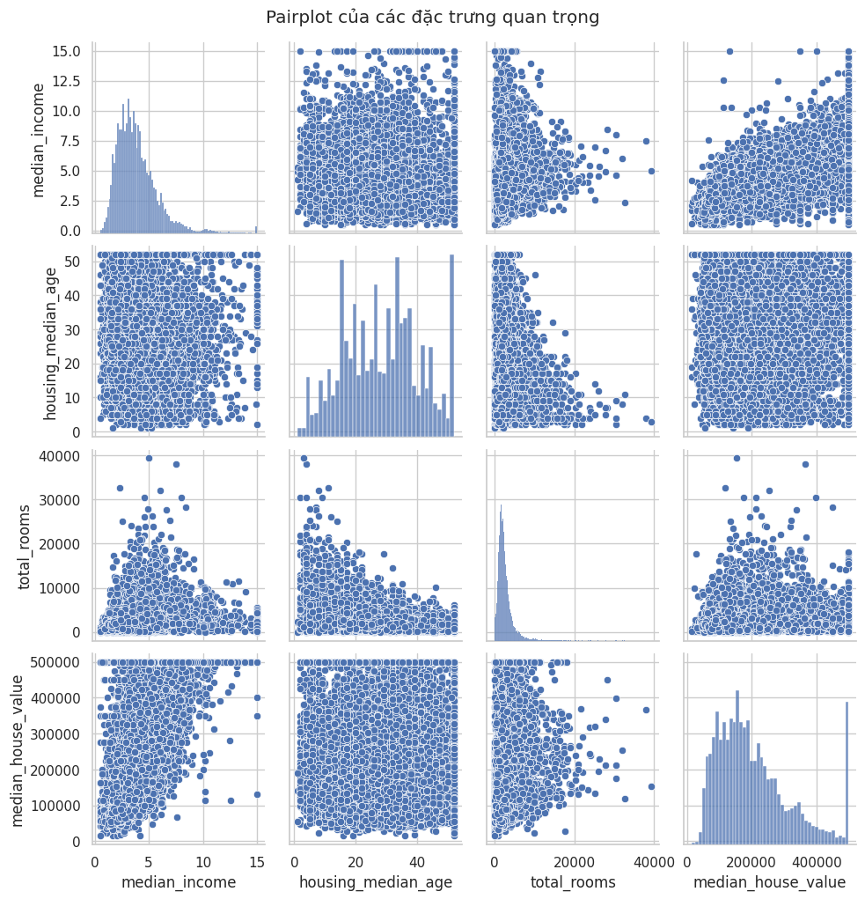
03 · EXPLORATORY DATA ANALYSIS
05
EDA: mối quan hệ đặc trưng
Ma trận tương quan
Income và giá nhà
Pairplot các biến chính
median_income có tương quan dương mạnh nhất với target: 0,688.
Quan hệ tăng rõ, đồng thời xuất hiện dải trần quanh 500.000 USD.
Các quan hệ phi tuyến gợi ý model cây có tiềm năng hơn tuyến tính.
Nguồn hình: docs/figures/plot_4, plot_5, plot_6; hệ số từ housing.csv.zip
Notes:
Thời lượng: 60 giây.
median_income có tương quan 0,688 với giá nhà, mạnh nhất trong các biến số. latitude có tương quan âm khoảng -0,144.
Scatter cho thấy quan hệ không hoàn toàn tuyến tính và target có mức trần. Pairplot củng cố lựa chọn thử các mô hình cây và boosting.
Chuyển ý: từ quan sát EDA, pipeline tiền xử lý được thiết kế như sau.
Nguồn: ai-models/notebooks/ML_Project.ipynb; ai-models/data/housing.csv.zip.

Slide 6
04 · FEATURE PIPELINE
06
Tiền xử lý dữ liệu
01
02
03
04
05
Chia dữ liệu
Điền khuyết
Tạo đặc trưng
Biến đổi
Pipeline
80% train · 20% test
random_state = 42
Median cho
total_bedrooms
3 tỷ lệ
nhà ở / hộ dân
StandardScaler
OneHotEncoder
preprocessor
+ model
Lưu ý triển khai
Artifact lưu preprocessor + model. Pipeline tự impute, tạo 3 tỷ lệ, scale và encode; API nhận 9 đặc trưng gốc để dự đoán.
Nguồn: ai-models/src/preprocess.py; app/backend/main.py; ai-models/service/main.py
Notes:
Thời lượng: 60 giây.
Đi qua 5 bước: split, median imputation, feature engineering, scale/encode và ghép pipeline.
Ba đặc trưng tạo thêm là rooms_per_household, bedrooms_per_room, population_per_household.
Nêu rõ giới hạn hiện tại: imputer không nằm trong artifact cuối; API validation hiện yêu cầu trường đầu vào đầy đủ.
Chuyển ý: pipeline này được dùng để huấn luyện bốn nhóm model.
Nguồn: ai-models/src/preprocess.py; ai-models/src/train.py; ai-service/app/model.py.

Slide 7
05 · MODELING
07
Các model được huấn luyện
Baseline
Tree
Linear Regression
Decision Tree
Mốc tham chiếu tuyến tính, nhanh và dễ giải thích.
Mô hình hóa quan hệ phi tuyến; GridSearchCV cho max_depth và min_samples_split.
Ensemble
Final candidate
Random Forest
Gradient Boosting
Bagging nhiều cây; RandomizedSearchCV cho độ sâu, số cây và mức chia.
Boosting tuần tự; tìm learning_rate, max_depth và n_estimators.
Nguồn: ai-models/src/train.py
Notes:
Thời lượng: 45 giây.
Giải thích vai trò của bốn model: linear làm baseline; ba model cây xử lý phi tuyến.
Decision Tree dùng GridSearchCV. Random Forest và Gradient Boosting dùng RandomizedSearchCV để giới hạn chi phí tìm kiếm.
Chuyển ý: toàn bộ model đi qua cùng một quy trình huấn luyện và test.
Nguồn: ai-models/src/train.py.

Slide 8
06 · TRAINING WORKFLOW
08
Quy trình huấn luyện
Train 80%
Search + CV
Fit tốt nhất
Fit imputer + pipeline
5-fold · neg MSE
Theo CV RMSE
housing.csv
Đánh giá
20.640 dòng
RMSE · MAE · R²
Test 20%
Giữ riêng để đánh giá
Kết quả chạy lại
Gradient Boosting đứng đầu: CV RMSE 47.251,39 · Test RMSE 46.387,57 USD.
Nguồn: README.md · ai-models/colab/03_train.ipynb (snapshot notebook)
Notes:
Thời lượng: 55 giây.
Mô tả cách tránh leakage: giữ tập test riêng; các bước fit thực hiện trên train.
Tìm kiếm tham số dùng 5-fold cross-validation và neg_mean_squared_error.
Kết quả chạy lại cho thấy Gradient Boosting có CV RMSE và test RMSE tốt nhất.
Chuyển ý: xem bảng so sánh định lượng giữa bốn model.
Nguồn: ai-models/src/train.py; log chạy thực tế ngày 27/09/2026.

Slide 9
07 · EVALUATION
09
So sánh model
Bảng kết quả
Model
MAE
R²
Gradient Boosting
30.252
0,8358
Random Forest
31.942
0,8115
Decision Tree
39.990
0,7179
Linear Regression
49.645
0,6353
Kết luận
Gradient Boosting tốt nhất theo Test RMSE và R² trong snapshot notebook.
Nguồn số liệu: README.md · kết quả notebook 03_train
Nguồn: README.md · ai-models/colab/03_train.ipynb
Notes:
Thời lượng: 70 giây.
Đọc biểu đồ từ tốt đến kém theo RMSE. Gradient Boosting tốt nhất với test RMSE 46.839,74; tiếp theo là Random Forest 50.180,69.
Bảng bên phải bổ sung MAE và R². Gradient Boosting cũng dẫn đầu với MAE 30.660,42 và R² 0,8326.
Các số này là kết quả chạy lại; metadata artifact hiện lưu một lần train khác, sẽ trình bày ở slide tiếp theo.
Nguồn: log chạy ai-models/src/train.py --search ngày 27/09/2026.

Slide 10
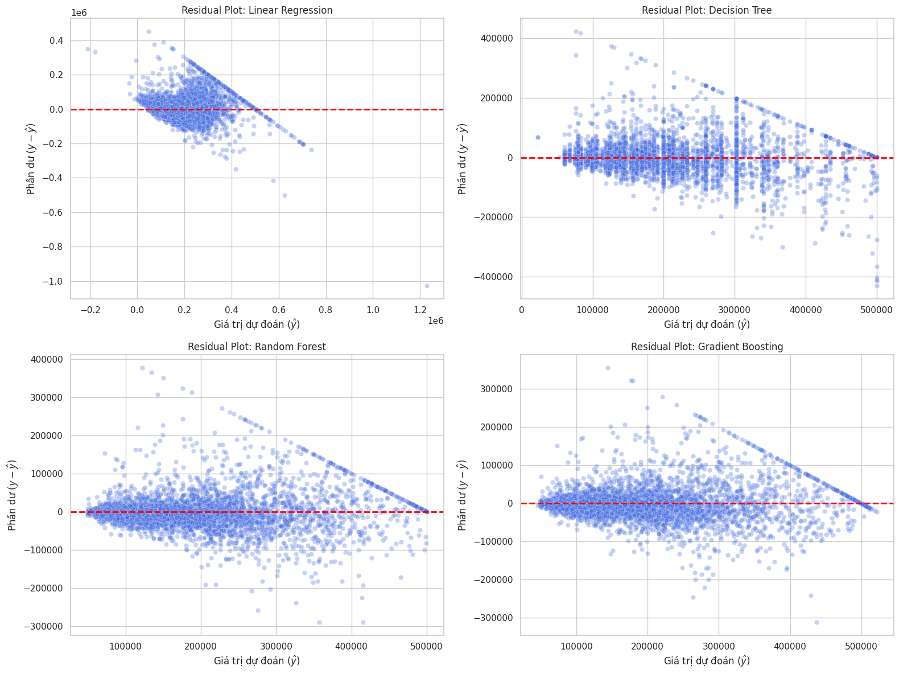
08 · SELECTED ARTIFACT
10
Model cuối cùng
Phân tích residual trong notebook
GradientBoostingRegressor
version 2.0.0
model.joblib
~1,03 MiB
46.795
30.649
0,8329
RMSE
MAE
R²
Hyperparameters
n_estimators = 200
max_depth = 7
learning_rate = 0,05
random_state = 42
Hình residual là output thực tế trong notebook.
Metadata artifact: 01/10/2026
Nguồn: ai-models/models/model.joblib; metadata.json; ai-models/colab/04_evaluate.ipynb
Notes:
Thời lượng: 60 giây.
Artifact cuối là Pipeline chứa preprocessor và GradientBoostingRegressor.
Metadata lưu RMSE 46.794,54, MAE 30.649,37 và R² 0,8329. Số này chênh nhẹ so với lần chạy lại vì là hai lần huấn luyện khác nhau.
Model artifact có kích thước khoảng 1,03 MiB và version 1.0.0.
Chuyển ý: model được đưa vào kiến trúc bốn service.
Nguồn: ai-models/models/model.joblib; ai-models/models/metadata.json; ai-models/notebooks/ML_Project.ipynb.

Slide 11
09 · SYSTEM DESIGN
11
Kiến trúc hệ thống
Frontend
Backend
AI Service
MongoDB
HTTP
HTTP
persist
:3000
:8000
:8001
:27017
FastAPI + Jinja
FastAPI
FastAPI + joblib
Prediction history
docker-compose.yml tạo mạng nội bộ cho 4 service và map cổng ra máy host.
Nguồn: docker-compose.yml; app/frontend/main.py; app/backend/main.py; ai-models/service/main.py
Notes:
Thời lượng: 60 giây.
Frontend nhận dữ liệu người dùng và gọi backend. Backend validate, tạo feature và điều phối. AI service tải model để dự đoán. MongoDB lưu lịch sử nếu kết nối khả dụng.
Bốn service chạy trong Docker Compose với các cổng 3000, 8000, 8001 và 27017.
Chuyển ý: xem chi tiết một request đi qua hệ thống.
Nguồn: docker-compose.yml; frontend/app/main.py; backend/app/main.py; ai-service/app/main.py.

Slide 12
10 · RUNTIME FLOW
12
Luồng một request dự đoán
1
Nhập dữ liệu
2
Frontend
3
Backend
9 trường gốc trên giao diện
POST /api/predict đến backend
Validate và tạo 3 tỷ lệ
6
Trả kết quả
5
Lưu lịch sử
4
AI Service
prediction + model_version
MongoDB nếu khả dụng
Pipeline transform + predict
X-Request-ID được truyền xuyên suốt để đối chiếu log giữa các service.
Nguồn: app/frontend/main.py; app/backend/main.py; ai-models/service/main.py
Notes:
Thời lượng: 60 giây.
Đi theo số thứ tự 1 đến 6. Điểm kỹ thuật quan trọng là backend tạo ba tỷ lệ trước khi gọi AI service.
X-Request-ID giúp truy vết một yêu cầu qua nhiều service.
Việc lưu MongoDB được thiết kế không làm thất bại response dự đoán nếu database tạm thời không sẵn sàng.
Chuyển ý: đóng gói và trạng thái triển khai hiện tại.
Nguồn: frontend/app/main.py; backend/app/main.py; backend/app/services/ai_client.py.

Slide 13
11 · PACKAGING
13
Docker và deployment
Docker Compose
Kiểm tra cấu hình
Service
Port
Dockerfile / image
docker compose --env-file .env.example config
PASS
frontend
3000
./app/frontend/Dockerfile
backend
8000
./app/backend/Dockerfile
ai-service
8001
./ai-models/service/Dockerfile
Runtime Docker
mongodb
27017
mongo:7
Local end-to-end đã xác minh
4 container khỏe; health FE/BE/AI HTTP 200; MongoDB connected.
Deployment public
Tunnel ngrok tạm thời · xác minh URL trước demo.
Nguồn: docker-compose.yml; .env.example; README.md
Notes:
Thời lượng: 60 giây.
Compose định nghĩa đủ bốn service và cấu hình được parse thành công bằng lệnh config.
Không khẳng định Docker chạy end-to-end vì daemon không hoạt động trong lúc đánh giá.
Repository chưa có URL public; trạng thái được ghi rõ là đang chuẩn bị.
Chuyển ý: dù chưa chạy Docker đầy đủ, unit test và smoke test cục bộ đã được thực hiện.
Nguồn: docker-compose.yml; .env.example; README.md; kết quả lệnh docker compose config.

Slide 14
12 · VERIFICATION
14
Kiểm thử
12 / 12
PASS
HTTP 200
Pytest đã pass
Smoke test
FE/BE/AI /health
AI service: 7 · Backend: 5
health + predict + history qua Docker Compose
MongoDB: history saved
Phạm vi đã kiểm tra
Giới hạn kiểm thử
AI service: health, model info, predict, schema validation.
Backend: health, API behavior và xử lý client mock.
Compose: FE/BE/AI/MongoDB chạy khỏe trên local.
Prediction đã lưu được vào history trên stack local.
Public tunnel ngrok tạm thời, phụ thuộc máy host.
URL ngrok cần được xác minh lại trước demo.
API hiện chưa có authentication/authorization.
Load test đo local, không đại diện cho public host.
Nguồn: ai-models/service/tests; app/backend/tests; docs/deployment_log.md (02/10/2026)
Notes:
Thời lượng: 65 giây.
Tổng cộng 12 test pytest pass: 7 cho AI service và 5 cho backend.
Smoke test khởi động backend và AI service cục bộ, gọi predict thành công với giá dự đoán 262.225,38 USD và model version 1.0.0.
Trình bày trung thực giới hạn: MongoDB không chạy, nên persistence và history chưa được xác nhận.
Chuyển ý: load test đã có kịch bản nhưng chưa có kết quả đo.
Nguồn: ai-service/tests; backend/tests; tests/smoke/smoke_test.py; log chạy ngày 27/09/2026.

Slide 15
13 · NON-FUNCTIONAL TESTING
15
Load test và performance
Load test API qua Frontend
Requests thành công
Tham số
Giá trị cấu hình
2.062
Virtual users
10 VUs
Thời lượng
60 giây
10 users · 60s cấu hình · 0 lỗi.
26,67 req/s · p50 261,49 ms · p95 339,08 ms.
Error rate 0% · ngưỡng p95 < 2.000 ms: PASS.
Đo local, không đại diện hiệu năng trên public host.
p95 latency
< 2.000 ms
Error rate
< 1%
File: scripts/load_test.ps1
Thời gian đo thực tế: 77,32 giây.
Nguồn: docs/load_test_results.md; scripts/load_test.ps1
Notes:
Thời lượng: 55 giây.
Repository đã chuẩn bị script k6 với 10 VUs, 60 giây, ngưỡng p95 dưới 2 giây và error rate dưới 1%.
Tuy nhiên k6 chưa có trong môi trường, nên không báo cáo p95, throughput hay error rate thực tế. Lighthouse cũng chưa đo.
Chuyển ý: tổng kết kết quả đạt được và các bước cần hoàn thiện.
Nguồn: tests/load/predict.js; docs/performance-test.md.

Slide 16
14 · WRAP-UP
16
Kết luận và hướng phát triển
Đã hoàn thành
Giới hạn hiện tại
Bước tiếp theo
EDA với hình thực tế
4 model + tuning
Artifact Gradient Boosting
API đa service
Docker Compose + load test local PASS
Ngrok tạm thời · URL cần xác minh
API chưa có authentication
Notebook/artifact metrics khác nhau
Load test chỉ đo local
Target có mức trần
Hosting ổn định + URL mới
Benchmark trên host deploy
Bổ sung authentication
Giám sát drift / latency
Bổ sung CI/CD
Q&A
Nguồn: README.md; docs/deployment_log.md; docs/load_test_results.md
Notes:
Thời lượng: 60 giây.
Kết luận: dự án đã đi đủ chuỗi dữ liệu, mô hình, API và kiểm thử cơ bản. Gradient Boosting là model tốt nhất trong bốn model đã chạy.
Nêu thẳng các phần chưa hoàn tất: deploy public, Docker end-to-end, Mongo history và benchmark hiệu năng.
Đề xuất ưu tiên: chạy Compose đầy đủ, bổ sung benchmark, pin dependency và thiết lập CI/CD.
Mời câu hỏi.
Nguồn: tổng hợp toàn repository và kết quả kiểm tra ngày 27/09/2026.

